Slide 1
Modernisation et optimisation du réseau de stations météorologiques
Décembre 2015

Slide 2
Modernisation du réseau de stations météo
Historique et constats;
Nouveau réseau;
Le site Agrométéo;
Pour information.

Slide 3
Historique et constats
Au cours de l’année 2014
Le retrait du financement des opérations d’AAC est venu affecter la pérennité de certaines activités agroclimatiques et mettre en péril la survie du site Agrométéo;
Suite au retrait de ce financement, le MAPAQ et la FADQ interviennent pour injecter des sommes qui ont permis à Solutions Mesonet de continuer à opérer et alimenter le site Agrométéo;
Une solution à moyen terme a été envisagée par l’entremise du programme Agri-risques du gouvernement fédéral;
Une demande a été déposée par le MAPAQ pour obtenir du financement sur trois ans.

Slide 4
Historique et constats
En été 2014
Une analyse coût/bénéfice de l’Entente FADQ/MDDELCC montre que des économies sont possibles.
La FADQ établie une stratégie qui lui permettra de mettre en place son propre réseau de stations météo automatiques;
Le nouveau réseau sera complété par des stations météo automatiques des partenaires du RMCQ (réseau météorologique coopératif du Québec)
La FADQ signe une entente avec Solutions Mesonet, organisme spécialisé dans le domaine pour l’implantation, l’entretien et la gestion des stations météo.

Slide 5
Nouveau réseau
Buts recherchés
Utiliser des données météo provenant d’un réseau de stations météo automatiques.
un réseau homogène dont les stations sont opérées selon les mêmes normes (stations automatiques, données horaires en temps réel);
un niveau de qualité de la validation élevé et identique d’une station à l’autre;
un délai très court de livraison des données validées.

Slide 6
Nouveau réseau
Saison 2015
Les 89 nouvelles stations de la FADQ (79) et du MAPAQ (10) ont été installées au cours de la saison de végétation 2015 pour être opérationnelles en 2016;
Les emplacements ont été établis selon les critères suivants :
Les besoins pour la protection du foin à l’assurance récolte;
La répartition des parcelles des clients de la FADQ;
La topographie;
L’utilisation de stations météo automatiques;
La méthode de validation des données.

Slide 7
Nouveau réseau
Saison 2015 (suite)
Le choix de l’emplacement des stations a été fait par deux spécialistes en agrométéorologie de Solutions Mesonet et d’Agriculture et Agroalimentaire Canada en collaboration avec le personnel de la FADQ;
Une consultation du personnel des centres de services de la FADQ a permis de confirmer la pertinence des emplacements ciblés;
Les stations sont installées sur des parcelles appartenant à des entreprises agricoles;

Slide 8
Nouveau réseau
Saison 2016
Réseau permettant d’administrer la couverture ASREC-FOIN
Membres du réseau | N^{bre} de stations
Environnement Canada | 31
Réseau-pommier | 10
Ministère des Forêts, de la Faune et des Parcs (MFFP) | 7
Rio Tinto | 1
Hydro-Québec | 1
Société de protection des forêts contre le feu (SOPFEU) | 1
FADQ – MAPAQ | 89
Total | 140

Slide 9
Nouveau réseau Représentativité territoriale (Précipitations)

Slide 10
Nouveau réseau Représentativité territoriale (Précipitations) ajout de stations

Slide 11
Nouveau réseau
Contrôle de la Qualité
Fonctionnement des stations
Suivi des stations et de leur fonctionnement en direct par télémétrie;
Capacité de réagir rapidement lors d’un mauvais fonctionnement ou d’un bris;
Contrôle des paramètres à distance;
Stockage des données autonome pour plusieurs jours en cas de panne.

Slide 12
Nouveau réseau
contrôle de la Qualité
Validation des données en temps réel
Horaire automatique
Chaque heure, les données sont filtrées par divers algorithmes (opérations mathématiques) de validation.
Journalier automatique
Deux fois par jour, les données sont filtrées par divers algorithmes (opérations mathématiques) de validation.

Slide 13
Nouveau réseau
Contrôle de la Qualité
Validation des données en temps réel (suite)
Journalier et mensuel manuel
Le système associe à chaque donnée un statut de qualité selon des critères préétablis : bonne, suspecte, possiblement en erreur ou en erreur;
Selon le critère appliqué, la donnée sera acceptée ou non et validée par le technicien en contrôle de la qualité;
Une validation sur base mensuelle vient compléter la validation des données quotidiennes;
Le tout est documenté et sauvegardé dans une interface prévue à cette fin;

Slide 14
Nouveau réseau
AVANTAGES DU NOUVEAU RÉSEAU
100 % automatique, ne nécessite plus d’observateurs et permet donc un meilleur positionnement sur le territoire;
Meilleure précision et qualité des données, car validées par des spécialistes selon la méthode de l’Université de l’Oklahoma;
Validation rapide des données (moins de 48 heures), réception des données à l’heure et système de contrôle en continu;
Autonomie, en 2017 le réseau fera l’objet d’une réévaluation afin de s’assurer de son efficacité;

Slide 15
Station automatique
Nouveau réseau

Slide 16
Le site Agrométéo
Impacts du changement en 2015
Retrait des données du MDDELCC;
Ajout progressif des nouvelles stations;
Membres partenaires : Environnement Canada, Réseau-pommier (AAC), MFFP, Rio Tinto Alcan, Hydro-Québec, SOPFEU.
Gestion de l’historique, données météo des anciennes stations vs nouvelles stations;

Slide 17
Le site Agrométéo
Impacts du changement
Après le démantèlement des stations du MDDELCC, la FADQ a déployé un nouveau réseau de stations. Le nombre de stations d’Agrométéo est passé de 371 à 228.

Slide 18
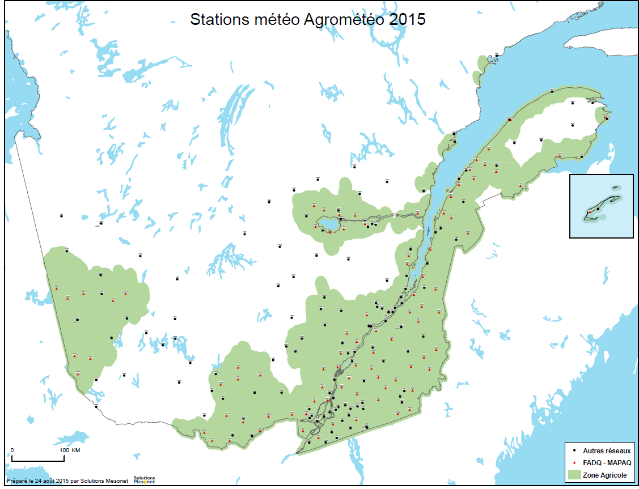
Le site Agrométéo

Slide 19
Le site Agrométéo
Programme Agri-risques et le projet Agrométéo
Une solution:
L’accord-cadre Cultivons l’avenir 2, permet à AAC d’établir le programme des Initiatives Agri-risques.
L’objectif du Programme Agri-risques est de faciliter le développement et l’utilisation d’assurance et d’autres outils de gestion des risques du secteur privé;
Le programme fédéral Agri-risques, a permis la mise en place d’une entente de contribution formelle établissant le financement du projet Agrométéo ainsi que ces modalités.

Slide 20
Le site Agrométéo
Programme Agri-risques et le projet Agrométéo
Un projet:
Proposition de financement pour le projet de déploiement de l’outil de gestion des risques Agrométéo au Québec;

Slide 21
Le site Agrométéo
Programme Agri-risques et le projet Agrométéo
Des objectifs:
Concrétiser: Un contrat de services est octroyé à Solutions Mesonet pour le déploiement de l’outil de gestion des risques Agrométéo au Québec;
Continuité: Les données et les services offerts sur le site Agrométéo permettront de maintenir l’expertise et les services offerts entre autres par le MAPAQ;
Développer: À terme, le maintient et le développement du site Agrométéo permettra de renforcer la capacité des producteurs de gérer de façon proactive les risques associés à leur entreprise;

Slide 22
Le site Agrométéo
Programme Agri-risques et le projet Agrométéo
Des actions:
Ajout de stations météo automatiques;
Mise à niveau de l’infrastructure informatique;
Ajustement du système de contrôle de la qualité;
Plan d’affaires;
Outils promotionnels;
Calibration des instruments, entretien et exploitation des stations météo automatiques;
Contrôle de la qualité;
Diffusion des données Web;
Support à la clientèle;
Administration du projet.

Slide 23
Le site Agrométéo
Responsabilités et communications
Un comité technique sera implanté pour étudier les différentes possibilités de développement de l’outil Agrométéo afin de répondre aux besoins des utilisateurs et de la clientèle agricole.
Les principaux intervenants (FADQ, MAPAQ) ont la responsabilité de diffuser l’information aux producteurs agricoles ainsi qu’aux conseillers qui les accompagnent.

Slide 24
Pour information
Besoin de précisions concernant le déploiement du réseau des stations météorologiques ou Agrométéo ?
N’hésitez pas à communiquer avec
Solutions Mesonet:
M. Paul Brouillette: 418-646-5779 poste 202
paul.brouillette@mesonet-quebec.org

Slide 25
QUESTIONS
MERCI!

